Slide 1



Slide 2

PROGRAMA DE REPATRIACIÓN HUMANA
El Programa de Repatriación Humana, busca establecer una estrategia que privilegie la coordinación de esfuerzos entre:
los tres órdenes de gobierno,
la sociedad civil,
organismos internacionales y
la iniciativa privada
a favor de los migrantes mexicanos repatriados.

Slide 3

PROGRAMA DE REPATRIACIÓN HUMANA
El OBJETIVO es procurar mejores condiciones para el retorno a territorio nacional de los mexicanos repatriados desde EUA.

Slide 4



PROGRAMA DE REPATRIACIÓN HUMANA
SOCIEDAD CIVIL (ONG`S)
  Albergues
  Alimento
  Áreas para aseo personal
  Atención médica
  Organismos Internacionales
INTERINSTITUCIONALES
GOBIERNO
  Federal
  Estatal (OFAM´S)
  Municipal
INICIATIVA PRIVADA (IP)
  Líneas de transporte
  Diversas donaciones

Slide 5







APOYOS DEL PROGRAMA
Proporcionándoles:
Información y
orientación
Agua y una
porción de alimentos
Asistencia
médica
Traslados
locales
Canalización hacia
albergues
Llamadas telefónicas
Constancia de Recepción
de Mexicanos Repatriados

Slide 6


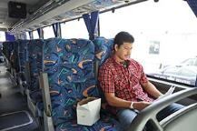

















COORDINACIÓN INTERINSTITUCIONAL
Se impulsa la valoración de las habilidades y experiencia adquiridas.
Con el propósito de incorporarlos, en corto plazo, al mercado productivo nacional.

Slide 7
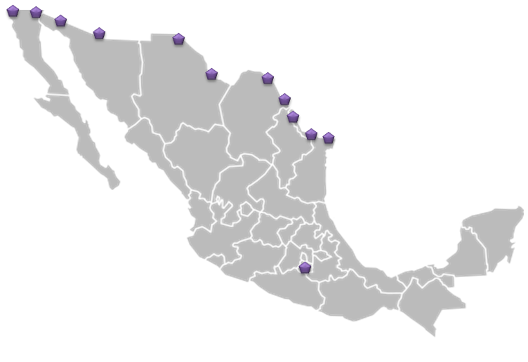
MÓDULOS DEL PROGRAMA
1
2
 | Módulos del Programa de Repatriación
1 | Tijuana
2 | Mexicali
3 | Nogales
4 | Ciudad Juárez
5 | Ojinaga
6 | Ciudad Acuña
7 | Piedras Negras
8 | Nuevo Laredo
9 | Matamoros
3
4
5
6
7
8
9
El Programa tiene 9 módulos del Programa de Repatriación en todo el país.

Slide 8
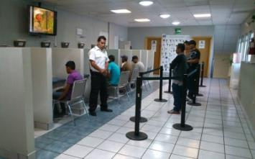
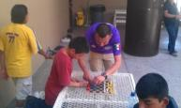

PROGRAMA DE REPATRIACIÓN HUMANA
Del 1º de enero al 05 de noviembre de 2015 se han registrado 139,472 eventos de repatriación por los módulos, de los cuales el 92% han aceptado uno o varios de los apoyos que se ofrecen (128,352).

Slide 9
PROCESO DE ATENCIÓN
EN LOS MÓDULOS
ENTREVISTA
CAPTURA SIOM
CONSTANCIA DE REPATRIACIÓN Y CURP
ALIMENTO
EXPLICACIÓN DE APOYOS
ATENCIÓN MÉDICA
LLAMADAS TELEFÓNICAS
TRANSPORTE CANALIZACIONES

Slide 10
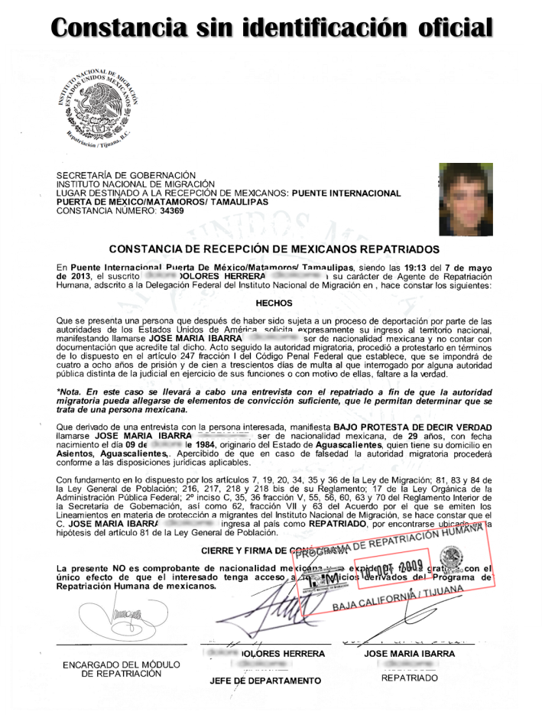
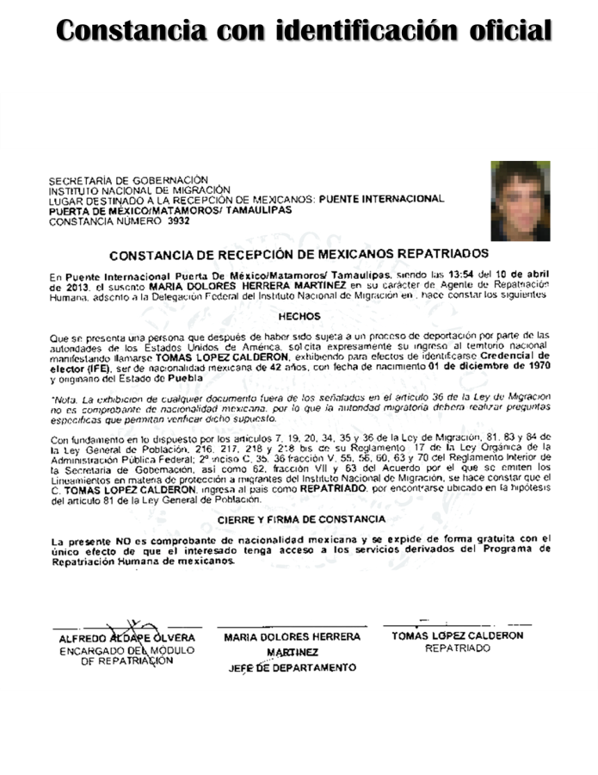
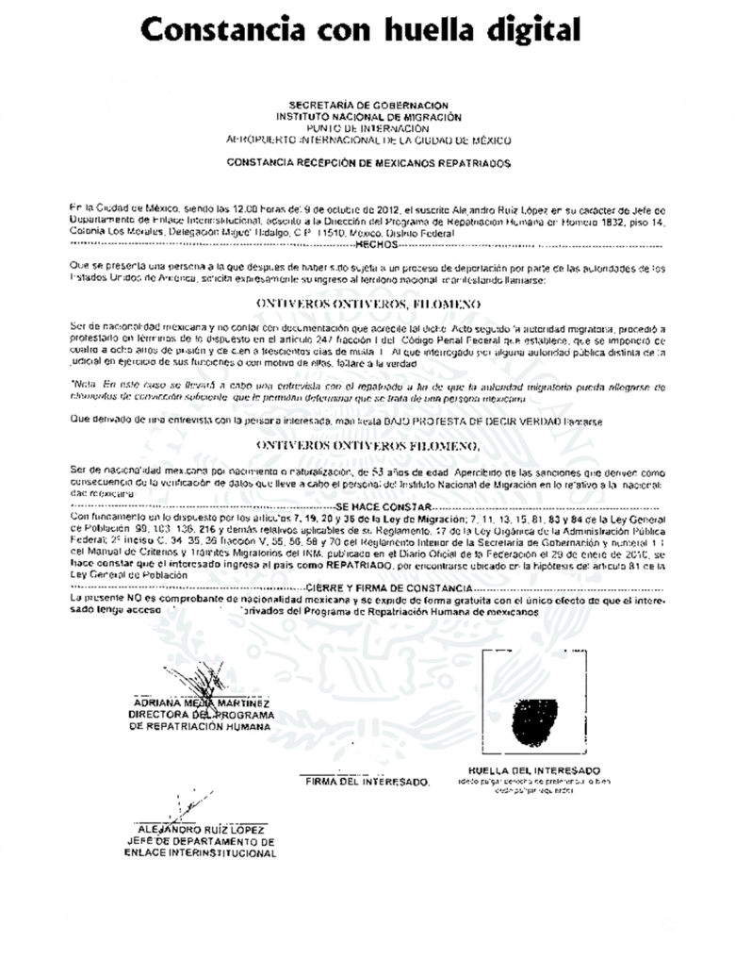



CONSTANCIA DE REPATRIACIÓN

Slide 11
ESTADÍSTICAS
Eventos de repatriación de mexicanos desde Estados Unidos, según entidad federativa de repatriación, 2011 – 2015
(del 1º de enero al 05 de noviembre de 2015)

Slide 13
PROCEDIMIENTO DE REPATRIACIÓN AL INTERIOR DE MÉXICO
(PRIM)

Slide 14
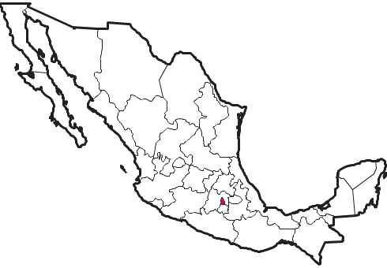
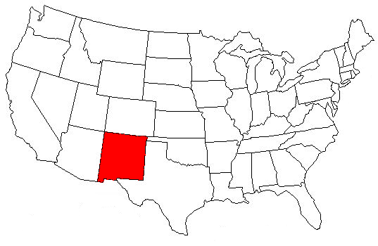
PROCEDIMIENTO DE REPATRIACIÓN AL INTERIOR DE MÉXICO (PRIM)
MÉXICO
ESTADOS UNIDOS
TERMINAL 2 DEL AICM, EN EL DISTRITO FEDERAL
CENTRO DE DETENCION EN OTERO, NUEVO MÉXICO
ACUERDO BINACIONAL ENTRE AMBOS PAISES QUE BUSCA UNA REPATRIACIÓN SEGURA, ORDENA Y DIGNA.

Slide 15
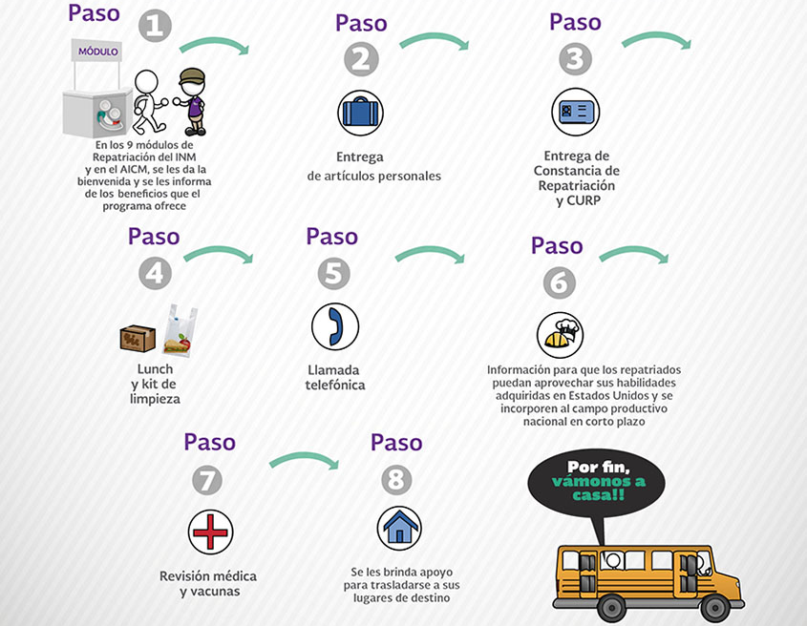
PROCEDIMIENTO DE REPATRIACIÓN AL INTERIOR DE MÉXICO (PRIM)

Slide 16
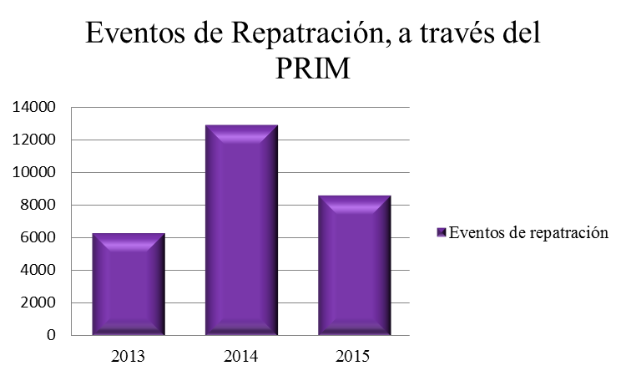
PROCEDIMIENTO DE REPATRIACIÓN AL INTERIOR DE MÉXICO (PRIM)
Se han recibido 30,572 eventos de repatriación desde el año 2013
2013: A partir del 11 de julio del 2013. (45 vuelos, atendiendo 6,326 eventos)
2014: Todo el año. (96 vuelos, atendiendo a 12,928 eventos)
2015: Hasta el vuelo número 84 del 05 de noviembre de 2015, atendiendo a 11,318

